Slide 1

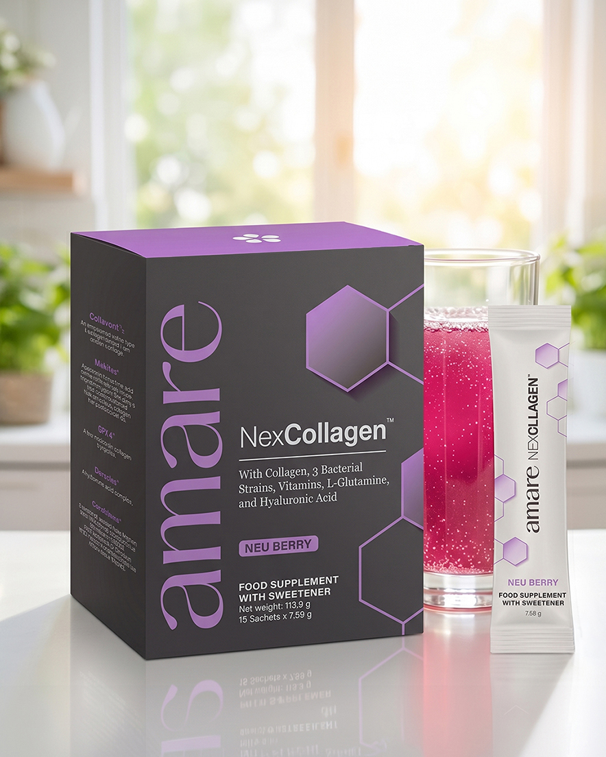


NexCollagen™
1
Copyright © 2026 Amare Global. Alle Rechte vorbehalten.

Slide 2
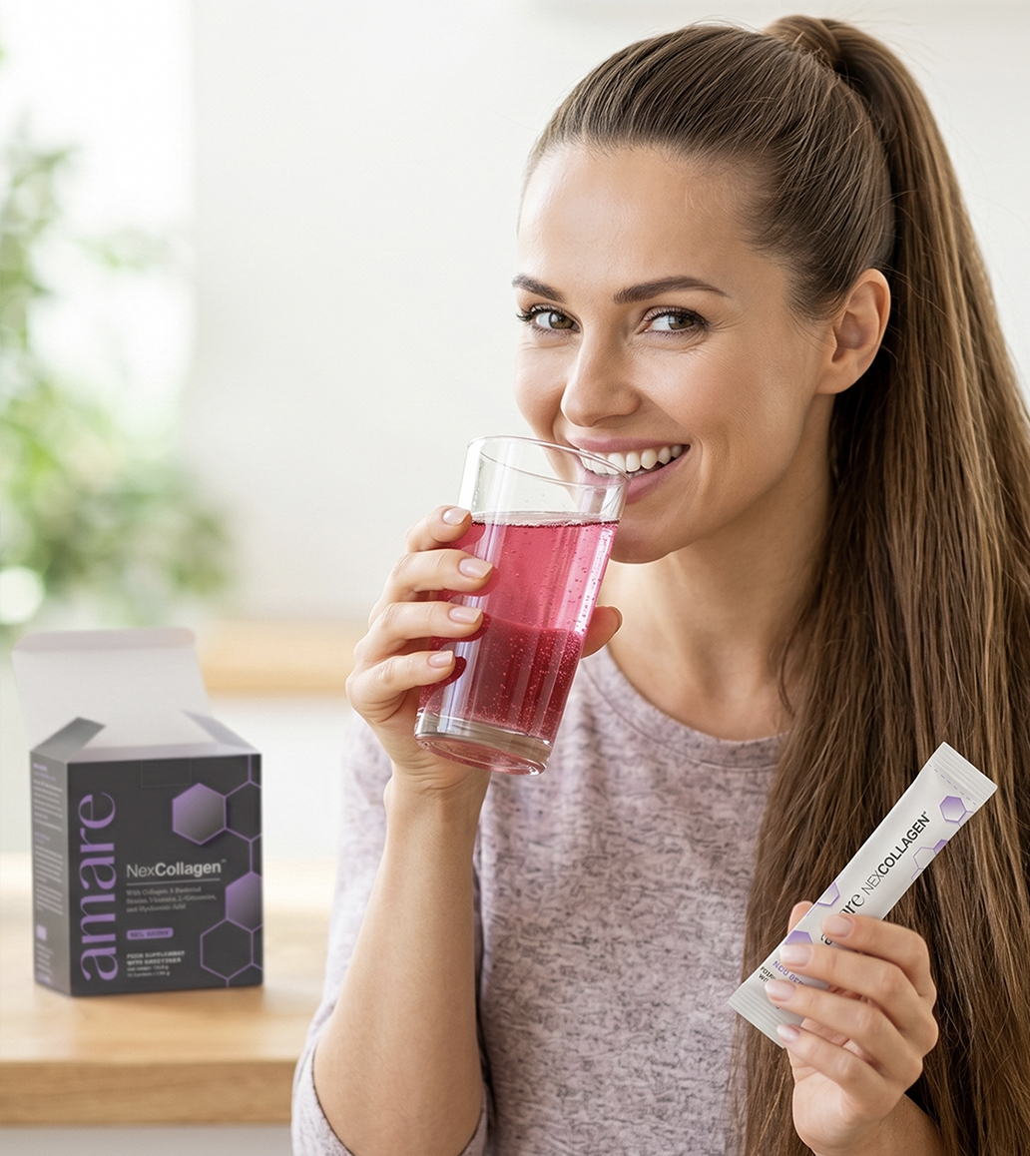
Amare NexCollagen™
Was ist es?
Eine Formel mit mehreren Inhaltsstoffen, die Kollagenpeptide, Hyaluronsäure, lebende Bakterienkulturen, Aminosäuren und wichtige Vitamine als Teil einer ausgewogenen Ernährung und eines gesunden Lebensstils enthält.
Die Formel enthält Kollagenpeptide, Collavant® n2 undenaturiertes Typ-II-Kollagen, GPX-4™ Kollagen-Tripeptide, Mobilee® Hyaluronsäure-Matrix und Cerebiome® lebende Bakterienkulturen, zusammen mit Vitamin C, Biotin und Vitamin B12.
Vitamin C trägt zur normalen Kollagenbildung für die normale Funktion von Haut, Knochen und Knorpel bei. Biotin trägt zur Erhaltung normaler Haut und Haare bei. Vitamin B12 trägt zur Verringerung von Müdigkeit und Ermüdung sowie zur normalen psychischen Funktion bei.*
*DISCLAIMER: Nahrungsergänzungsmittel sind kein Ersatz für eine abwechslungsreiche und ausgewogene Ernährung und eine gesunde Lebensweise. Die empfohlene Tagesmenge nicht überschreiten. Außerhalb der Reichweite von kleinen Kindern aufbewahren. Bei Schwangerschaft oder Stillzeit, bei Einnahme von Medikamenten oder bestehender ärztlicher Aufsicht vor der Anwendung ärztlichen Rat einholen. Die genannten Vorteile von Vitamin C, Biotin und Vitamin B12 gelten, wenn das Produkt im Rahmen einer ausgewogenen Ernährung verzehrt wird und diese Vitamine in Mengen liefert, die mindestens 15 % des Nährstoffreferenzwertes pro Portion entsprechen.
2
Copyright © 2026 Amare Global. Alle Rechte vorbehalten.

Slide 3
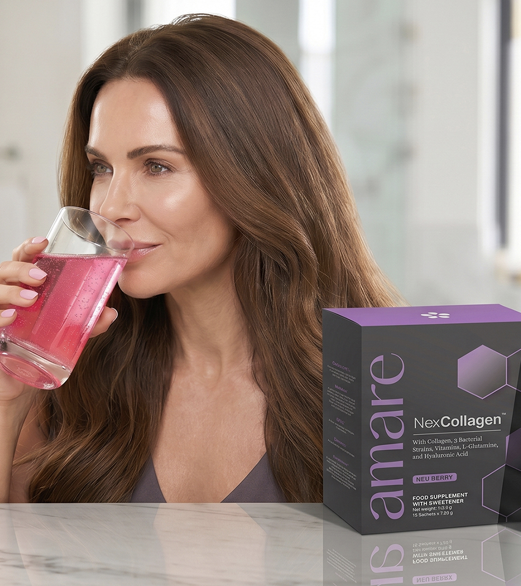

Amare NexCollagen™
Warum brauchst du es?
Kollagen ist ein Strukturprotein, das natürlicherweise im gesamten Körper vorkommt, einschließlich in Haut, Knorpel, Knochen und Bindegewebe. Es ist eines der am häufigsten vorkommenden Proteine im menschlichen Körper und trägt zur strukturellen Zusammensetzung dieser Gewebe bei.
Eine abwechslungsreiche und ausgewogene Ernährung, die ausreichend Vitamin C, Biotin und Vitamin B12 liefert, unterstützt normale physiologische Prozesse einschließlich der Kollagenbildung sowie die Erhaltung normaler Haut und Haare.
Amare NexCollagen™ ist ein Nahrungsergänzungsmittel, das Kollagenpeptide zusammen mit diesen wichtigen Vitaminen liefert und als Ergänzung zu einer ausgewogenen Ernährung und einem gesunden Lebensstil entwickelt wurde.
*DISCLAIMER: Nahrungsergänzungsmittel sind kein Ersatz für eine abwechslungsreiche und ausgewogene Ernährung und eine gesunde Lebensweise. Die empfohlene Tagesmenge nicht überschreiten. Außerhalb der Reichweite von kleinen Kindern aufbewahren. Bei Schwangerschaft oder Stillzeit, bei Einnahme von Medikamenten oder bestehender ärztlicher Aufsicht vor der Anwendung ärztlichen Rat einholen. Die genannten Vorteile von Vitamin C, Biotin und Vitamin B12 gelten, wenn das Produkt im Rahmen einer ausgewogenen Ernährung verzehrt wird und diese Vitamine in Mengen liefert, die mindestens 15 % des Nährstoffreferenzwertes pro Portion entsprechen.
3
3
3
3
Copyright © 2026 Amare Global. Alle Rechte vorbehalten.

Slide 4
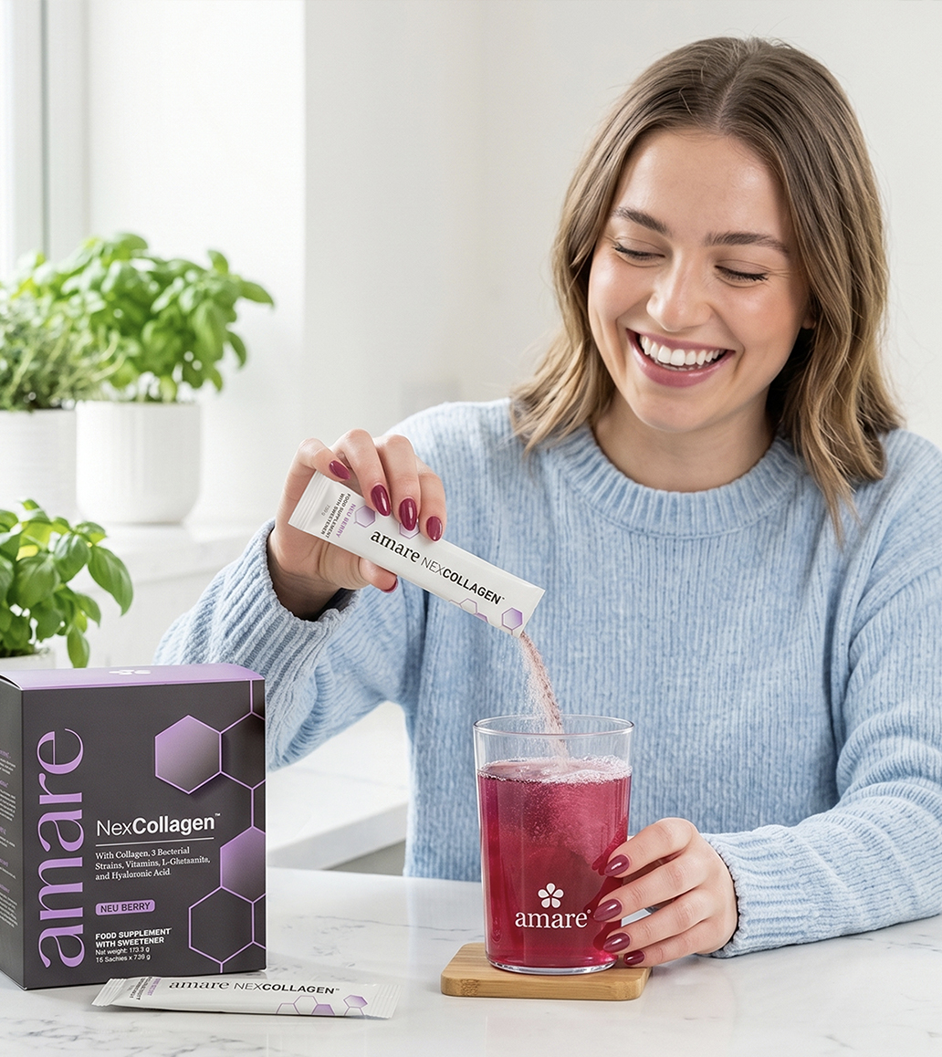
Amare NexCollagen™
Wie funktioniert es?
Amare NexCollagen vereint fünf wichtige Inhaltsstoffgruppen in einer einzigen täglichen Portion.
1. Kollagenpeptid-Komplex
Collavant® n2 (undenaturiertes Typ-II-Kollagen), Kollagenpeptide und GPX-4™ (Kollagen-Tripeptide) liefern zusammen den Kollagenpeptidgehalt der Formel.
2. Hyaluronsäure-Matrix
Mobilee® liefert eine Quelle für Hyaluronsäure, eine Substanz, die natürlicherweise im Bindegewebe des Körpers vorkommt.
*DISCLAIMER: Nahrungsergänzungsmittel sind kein Ersatz für eine abwechslungsreiche und ausgewogene Ernährung und eine gesunde Lebensweise. Die empfohlene Tagesmenge nicht überschreiten. Außerhalb der Reichweite von kleinen Kindern aufbewahren. Bei Schwangerschaft oder Stillzeit, bei Einnahme von Medikamenten oder bestehender ärztlicher Aufsicht vor der Anwendung ärztlichen Rat einholen. Die genannten Vorteile von Vitamin C, Biotin und Vitamin B12 gelten, wenn das Produkt im Rahmen einer ausgewogenen Ernährung verzehrt wird und diese Vitamine in Mengen liefert, die mindestens 15 % des Nährstoffreferenzwertes pro Portion entsprechen.
4
Copyright © 2026 Amare Global. Alle Rechte vorbehalten.

Slide 5
Amare NexCollagen™
Wie funktioniert es?
3. Lebende Bakterienkulturen
Cerebiome® enthält Lactobacillus helveticus R0052, Bifidobacterium longum R0175 und Lacticaseibacillus rhamnosus R0011 zur Inhaltsstoffzusammensetzung der Formel.
4. Aminosäuren
Die Formel enthält L-Glutamin und zusätzliche Aminosäuren als Teil ihrer Nährstoffzusammensetzung.
*DISCLAIMER: Nahrungsergänzungsmittel sind kein Ersatz für eine abwechslungsreiche und ausgewogene Ernährung und eine gesunde Lebensweise. Die empfohlene Tagesmenge nicht überschreiten. Außerhalb der Reichweite von kleinen Kindern aufbewahren. Bei Schwangerschaft oder Stillzeit, bei Einnahme von Medikamenten oder bestehender ärztlicher Aufsicht vor der Anwendung ärztlichen Rat einholen. Die genannten Vorteile von Vitamin C, Biotin und Vitamin B12 gelten, wenn das Produkt im Rahmen einer ausgewogenen Ernährung verzehrt wird und diese Vitamine in Mengen liefert, die mindestens 15 % des Nährstoffreferenzwertes pro Portion entsprechen.
5
Copyright © 2026 Amare Global. Alle Rechte vorbehalten.

Slide 6
Amare NexCollagen™
Wie funktioniert es?
5. Wichtige Vitamine
Vitamin C trägt zur normalen Kollagenbildung für die normale Funktion von Haut, Knochen und Knorpel bei.
Biotin trägt zur Erhaltung normaler Haut und Haare bei.
Vitamin B12 trägt zur Verringerung von Müdigkeit und Ermüdung sowie zur normalen psychischen Funktion bei.*
*DISCLAIMER: Nahrungsergänzungsmittel sind kein Ersatz für eine abwechslungsreiche und ausgewogene Ernährung und eine gesunde Lebensweise. Die empfohlene Tagesmenge nicht überschreiten. Außerhalb der Reichweite von kleinen Kindern aufbewahren. Bei Schwangerschaft oder Stillzeit, bei Einnahme von Medikamenten oder bestehender ärztlicher Aufsicht vor der Anwendung ärztlichen Rat einholen. Die genannten Vorteile von Vitamin C, Biotin und Vitamin B12 gelten, wenn das Produkt im Rahmen einer ausgewogenen Ernährung verzehrt wird und diese Vitamine in Mengen liefert, die mindestens 15 % des Nährstoffreferenzwertes pro Portion entsprechen.
6
Copyright © 2026 Amare Global. Alle Rechte vorbehalten.

Slide 7
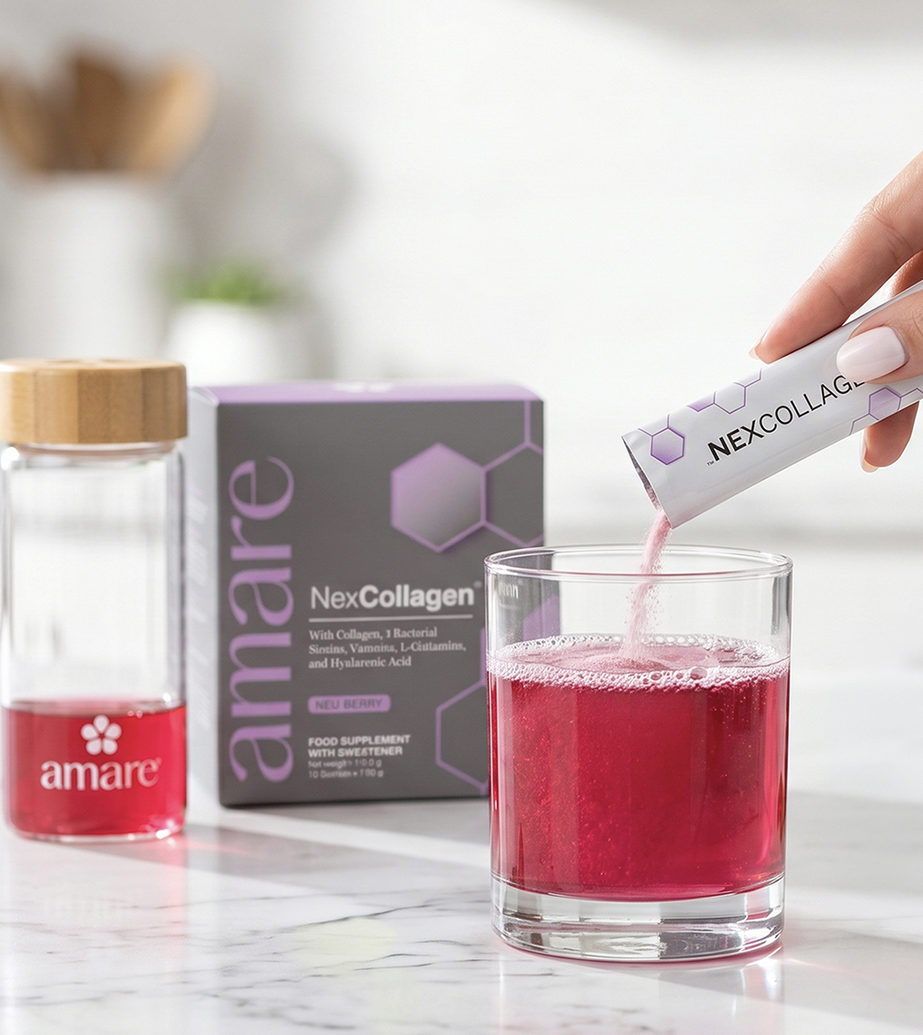
Amare NexCollagen™
Wie wird es angewendet?
Misch den Inhalt eines Portionsbeutels in 240–350 ml Wasser oder einem Getränk deiner Wahl. Die verwendete Flüssigkeitsmenge hat keinen Einfluss auf die Wirksamkeit des Produkts, sodass du die Wassermenge nach deinem bevorzugten Geschmack und deiner gewünschten Konzentration anpassen kannst. Nicht in kochendes oder sehr heißes Wasser geben. Kühl und trocken lagern.
WARNHINWEISE: Außerhalb der Reichweite von Kindern aufbewahren. Dieses Produkt ist für Personen ab 18 Jahren bestimmt. Bei Schwangerschaft oder Stillzeit, bei Einnahme von Medikamenten oder bestehender ärztlicher Aufsicht vor der Anwendung ärztlichen Rat einholen.
*DISCLAIMER: Nahrungsergänzungsmittel sind kein Ersatz für eine abwechslungsreiche und ausgewogene Ernährung und eine gesunde Lebensweise. Die empfohlene Tagesmenge nicht überschreiten. Außerhalb der Reichweite von kleinen Kindern aufbewahren. Bei Schwangerschaft oder Stillzeit, bei Einnahme von Medikamenten oder bestehender ärztlicher Aufsicht vor der Anwendung ärztlichen Rat einholen. Die genannten Vorteile von Vitamin C, Biotin und Vitamin B12 gelten, wenn das Produkt im Rahmen einer ausgewogenen Ernährung verzehrt wird und diese Vitamine in Mengen liefert, die mindestens 15 % des Nährstoffreferenzwertes pro Portion entsprechen.
7
Copyright © 2026 Amare Global. Alle Rechte vorbehalten.

Slide 8
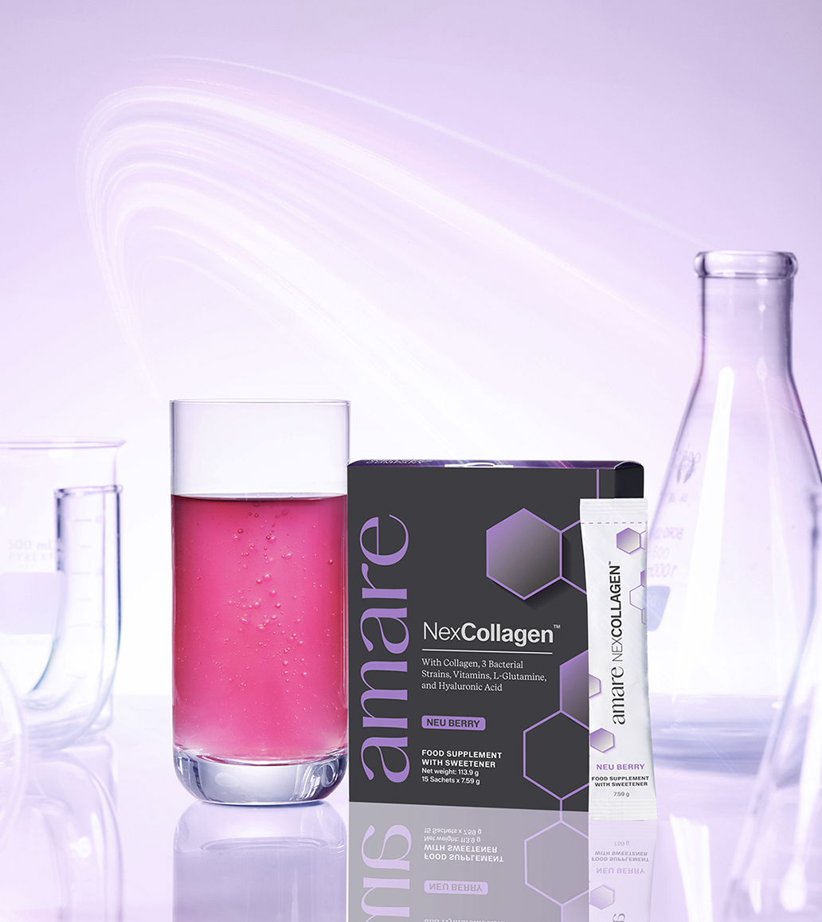
Amare NexCollagen™
Die WISSENSCHAFT von NexCollagen™
Amare NexCollagen™ kombiniert drei Kollagenpeptid-Quellen — Kollagen von Typ I, Typ II und Typ III — mit einer Hyaluronsäure-Matrix, lebenden Bakterienkulturen, Aminosäuren und Vitaminen in einer einzigen täglichen Formel.
Die Formel wurde vom F&E-Team von Amare entwickelt und enthält Collavant® n2, Kollagenpeptide, GPX-4™, Mobilee® und Cerebiome®, zusammen mit L-Glutamin, Biotin, Vitamin C und Vitamin B12.
Vitamin C trägt zur normalen Kollagenbildung für die normale Funktion von Haut, Knochen und Knorpel bei. Biotin trägt zur Erhaltung normaler Haut und Haare bei. Vitamin B12 trägt zur Verringerung von Müdigkeit und Ermüdung sowie zur normalen psychischen Funktion bei.*
*DISCLAIMER: Nahrungsergänzungsmittel sind kein Ersatz für eine abwechslungsreiche und ausgewogene Ernährung und eine gesunde Lebensweise. Die empfohlene Tagesmenge nicht überschreiten. Außerhalb der Reichweite von kleinen Kindern aufbewahren. Bei Schwangerschaft oder Stillzeit, bei Einnahme von Medikamenten oder bestehender ärztlicher Aufsicht vor der Anwendung ärztlichen Rat einholen. Die genannten Vorteile von Vitamin C, Biotin und Vitamin B12 gelten, wenn das Produkt im Rahmen einer ausgewogenen Ernährung verzehrt wird und diese Vitamine in Mengen liefert, die mindestens 15 % des Nährstoffreferenzwertes pro Portion entsprechen.
8
Copyright © 2026 Amare Global. Alle Rechte vorbehalten.

Slide 9
Amare NexCollagen™
Die WISSENSCHAFT von NexCollagen™
Die bereitgestellten Informationen zu bestimmten Inhaltsstoffen basieren auf wissenschaftlichen Studien, die mit diesen einzelnen Inhaltsstoffen durchgeführt wurden. Diese Studien wurden nicht direkt mit Amare NexCollagen durchgeführt. Ergebnisse aus Inhaltsstoffstudien sollten nicht als direkter Nachweis für die Wirkungen dieses Amare Produkts interpretiert werden.
*DISCLAIMER: Nahrungsergänzungsmittel sind kein Ersatz für eine abwechslungsreiche und ausgewogene Ernährung und eine gesunde Lebensweise. Die empfohlene Tagesmenge nicht überschreiten. Außerhalb der Reichweite von kleinen Kindern aufbewahren. Bei Schwangerschaft oder Stillzeit, bei Einnahme von Medikamenten oder bestehender ärztlicher Aufsicht vor der Anwendung ärztlichen Rat einholen. Die genannten Vorteile von Vitamin C, Biotin und Vitamin B12 gelten, wenn das Produkt im Rahmen einer ausgewogenen Ernährung verzehrt wird und diese Vitamine in Mengen liefert, die mindestens 15 % des Nährstoffreferenzwertes pro Portion entsprechen.
9
Copyright © 2026 Amare Global. Alle Rechte vorbehalten.

Slide 10
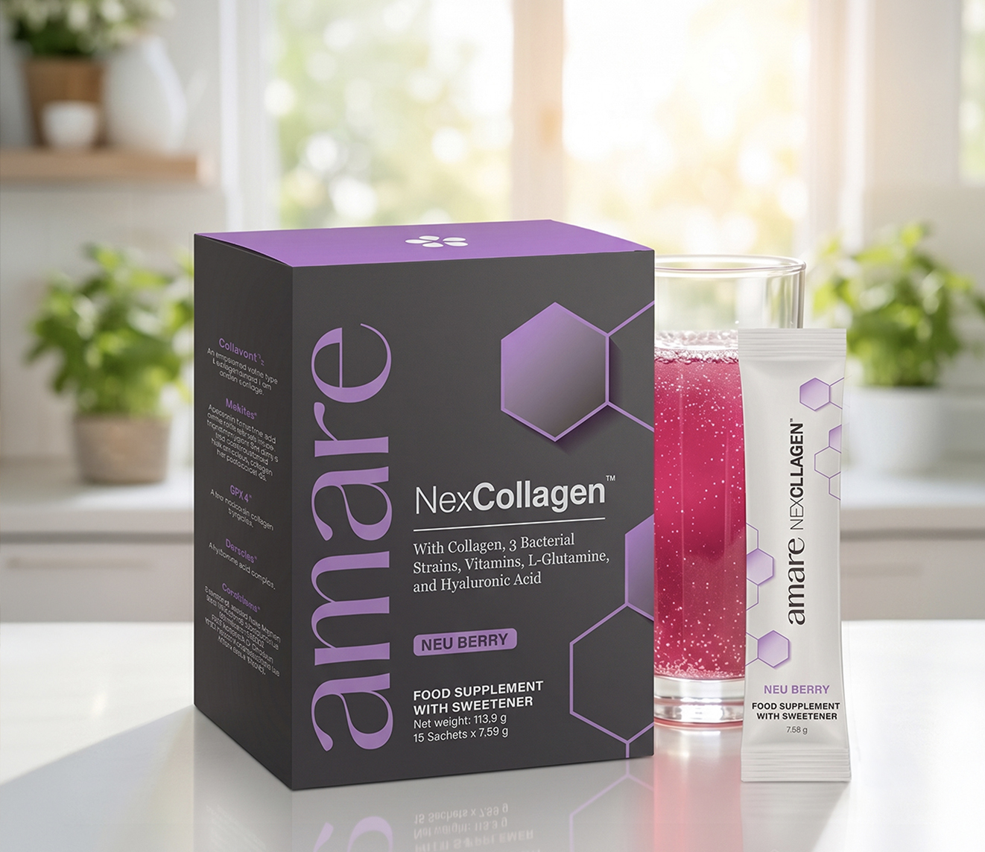

Amare NexCollagen™
Hauptmerkmale
Koffeinfrei
Laktosefrei
Ohne
künstliche Konservierungsmittel
Ohne
künstliche
Farbstoffe
Ohne
künstliche Geschmacksstoffe
Ohne
künstliche
Süßstoffe
Geschmack
Beere (natürlich)
Inhalt
15 Sticks
Tagesmenge
1 Stick
Amare NexCollagen™ enthält Kollagenpeptide
aus tierischen Quellen.

Slide 11

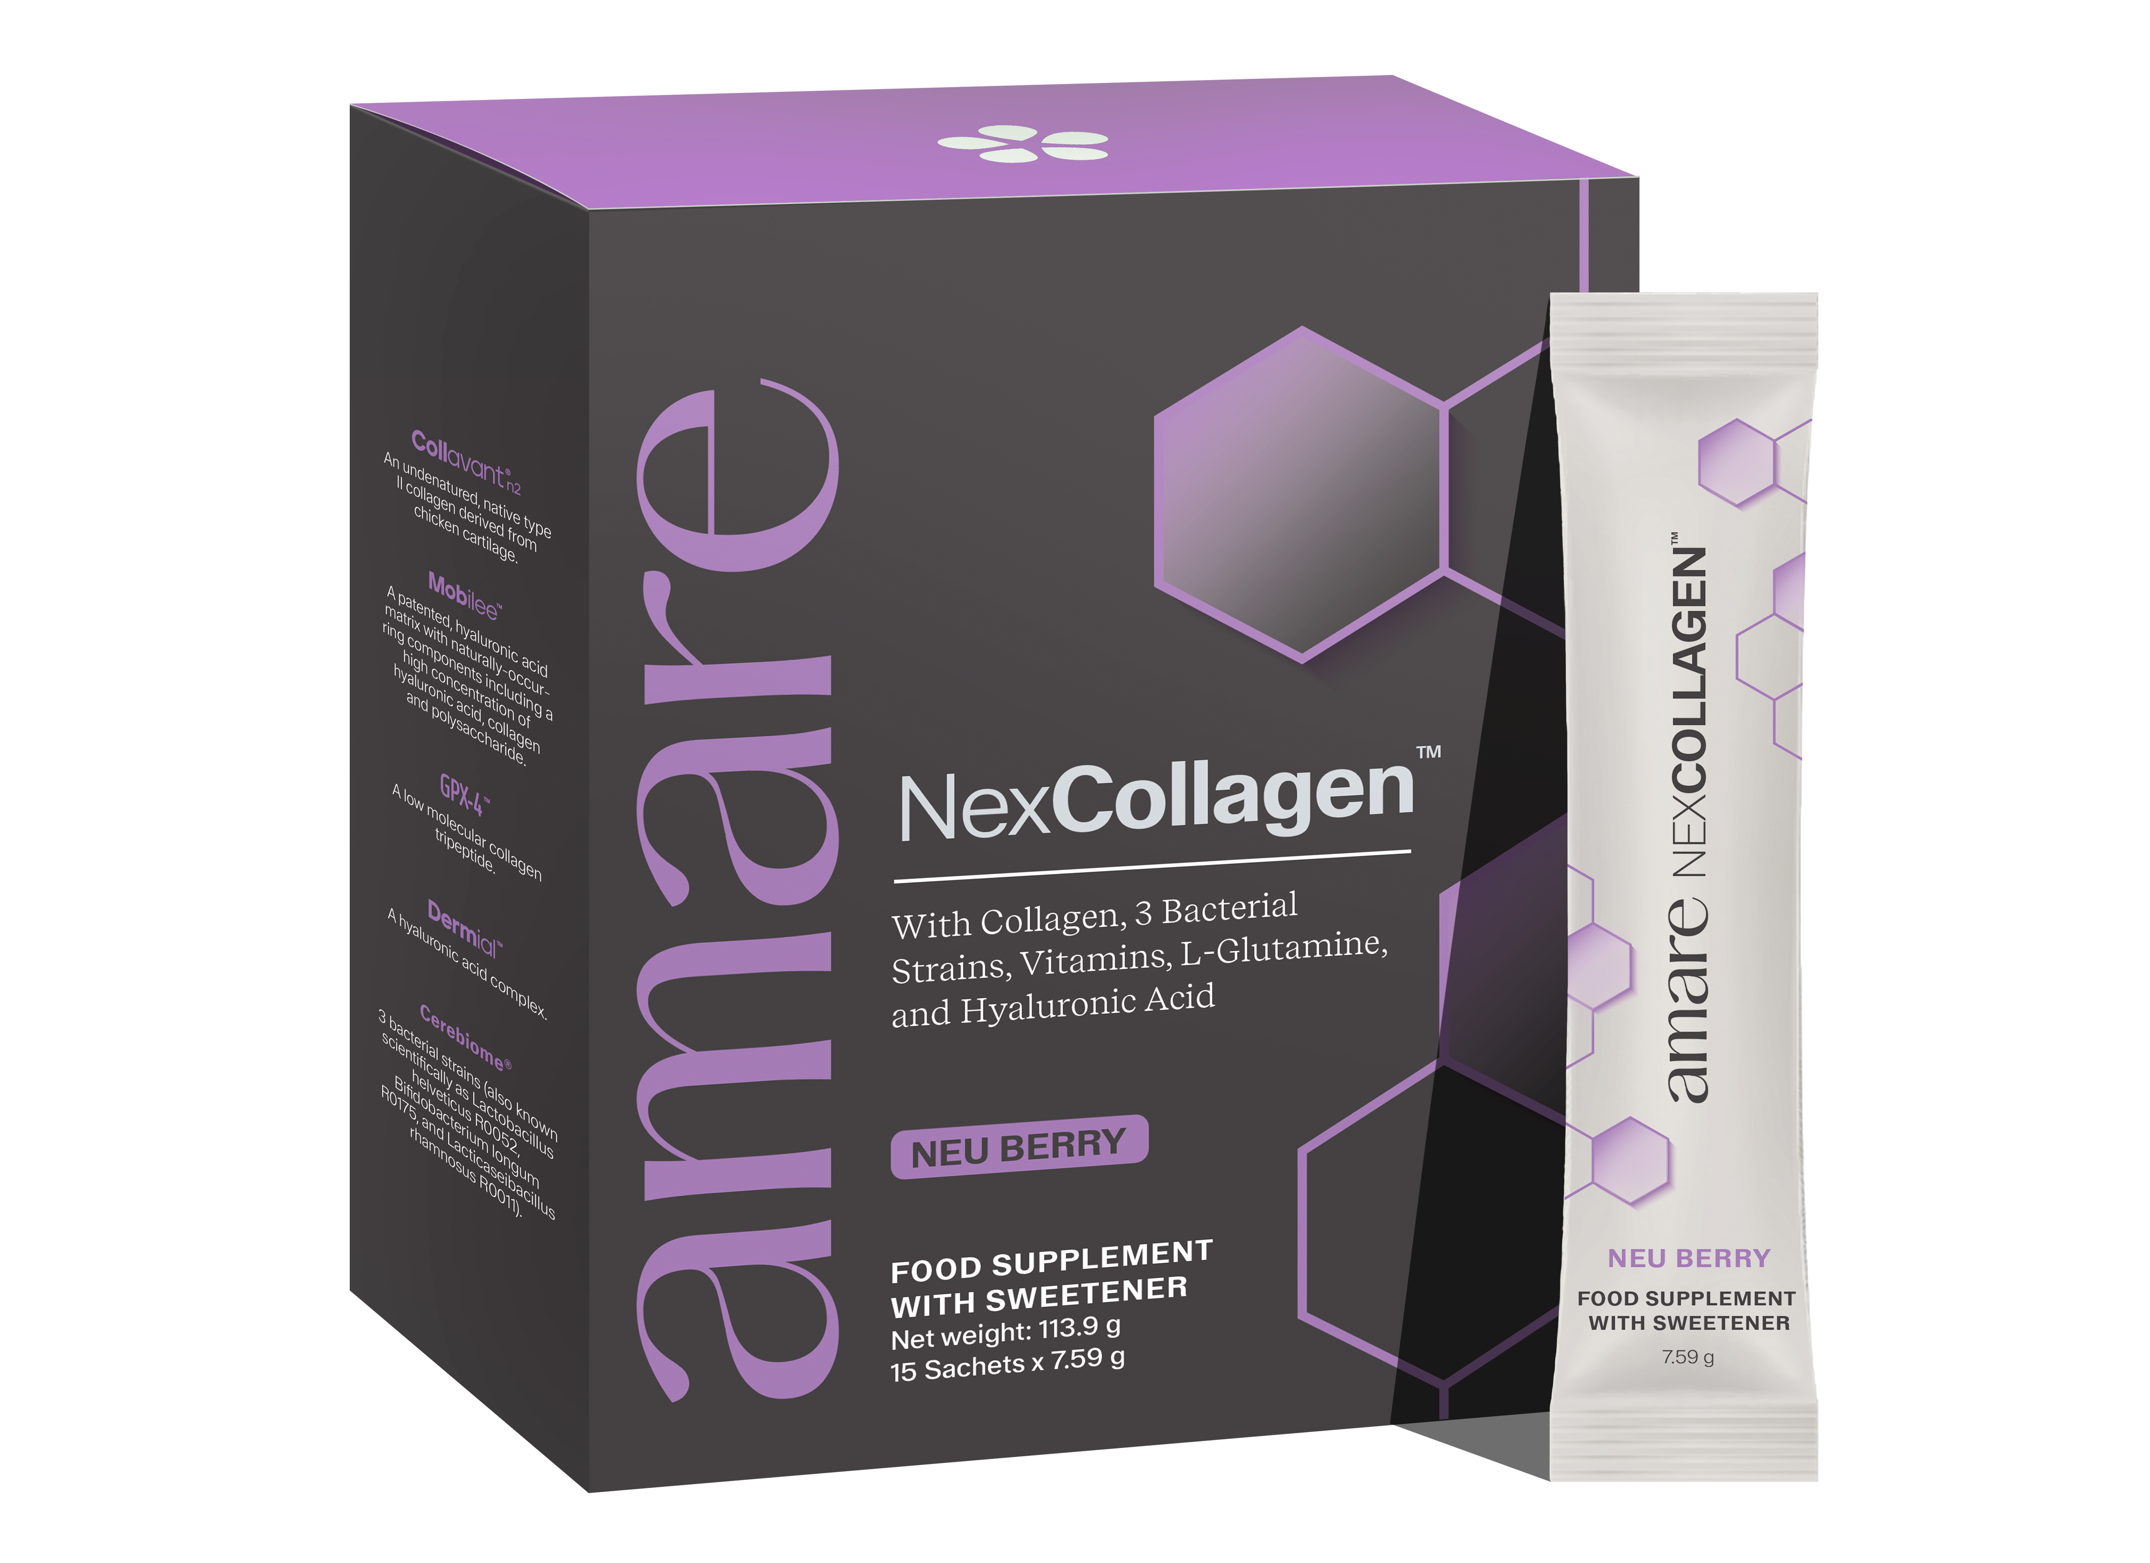



Amare NexCollagen™
Knochen
Wichtige Vorteile
Vitamin C trägt zur normalen Kollagenbildung für
die normale Funktion der Knochen bei.
Knorpel
Vitamin C trägt zur normalen Kollagenbildung für
die normale Funktion des Knorpels bei.
Immunsystem
Vitamin C und Vitamin B12 tragen zur normalen Funktion
des Immunsystems bei.
Haare
*DISCLAIMER: Nahrungsergänzungsmittel sind kein Ersatz für eine abwechslungsreiche und ausgewogene Ernährung und eine gesunde Lebensweise. Die empfohlene Tagesmenge nicht überschreiten. Außerhalb der Reichweite von kleinen Kindern aufbewahren. Bei Schwangerschaft oder Stillzeit, bei Einnahme von Medikamenten oder bestehender ärztlicher Aufsicht vor der Anwendung ärztlichen Rat einholen. Die genannten Vorteile von Vitamin C, Biotin und Vitamin B12 gelten, wenn das Produkt im Rahmen einer ausgewogenen Ernährung verzehrt wird und diese Vitamine in Mengen liefert, die mindestens 15 % des Nährstoffreferenzwertes pro Portion entsprechen.
Biotin trägt zur Erhaltung normaler Haare bei.
11
Copyright © 2026 Amare Global. Alle Rechte vorbehalten.

Slide 12


Amare NexCollagen™
Haut
Wichtige Vorteile
Vitamin C trägt zur normalen Kollagenbildung für
die normale Funktion der Haut bei.
Biotin trägt zur Erhaltung normaler Haut bei.
Gehirn
Vitamin C, Biotin und Vitamin B12 tragen zur normalen Funktion des Nervensystems bei.
*DISCLAIMER: Nahrungsergänzungsmittel sind kein Ersatz für eine abwechslungsreiche und ausgewogene Ernährung und eine gesunde Lebensweise. Die empfohlene Tagesmenge nicht überschreiten. Außerhalb der Reichweite von kleinen Kindern aufbewahren. Bei Schwangerschaft oder Stillzeit, bei Einnahme von Medikamenten oder bestehender ärztlicher Aufsicht vor der Anwendung ärztlichen Rat einholen. Die genannten Vorteile von Vitamin C, Biotin und Vitamin B12 gelten, wenn das Produkt im Rahmen einer ausgewogenen Ernährung verzehrt wird und diese Vitamine in Mengen liefert, die mindestens 15 % des Nährstoffreferenzwertes pro Portion entsprechen.
12
Copyright © 2026 Amare Global. Alle Rechte vorbehalten.

Slide 13
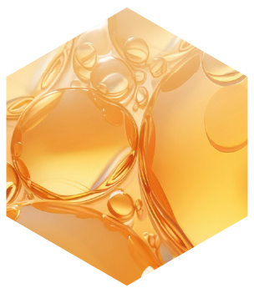
Amare NexCollagen™
Collavant® n2
(undenaturiertes Typ-II-Kollagen)
Wichtige Inhaltsstoffe
Collavant® n2 ist ein undenaturiertes Typ-II-Kollagen, das aus Geflügelbrustbein gewonnen und in einem proprietären Herstellungsverfahren von Bioiberia, S.A.U. produziert wird.
Undenaturiertes Typ-II-Kollagen behält seine natürliche Tripelhelixstruktur bei und wird als Inhaltsstoff in Nahrungsergänzungsmittelformulierungen verwendet.
Collavant® n2 wird in Amare-Formulierungen in Kombination mit Mobilee® verwendet. Collavant® n2 ist eine eingetragene Marke, lizenziert von Bioiberica, S.A.U.
*DISCLAIMER: Nahrungsergänzungsmittel sind kein Ersatz für eine abwechslungsreiche und ausgewogene Ernährung und eine gesunde Lebensweise. Die empfohlene Tagesmenge nicht überschreiten. Außerhalb der Reichweite von kleinen Kindern aufbewahren. Bei Schwangerschaft oder Stillzeit, bei Einnahme von Medikamenten oder bestehender ärztlicher Aufsicht vor der Anwendung ärztlichen Rat einholen. Die genannten Vorteile von Vitamin C, Biotin und Vitamin B12 gelten, wenn das Produkt im Rahmen einer ausgewogenen Ernährung verzehrt wird und diese Vitamine in Mengen liefert, die mindestens 15 % des Nährstoffreferenzwertes pro Portion entsprechen.
13
Copyright © 2026 Amare Global. Alle Rechte vorbehalten.

Slide 14
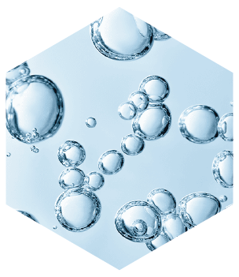
Amare NexCollagen™
Mobilee® (Hyaluronsäure-Matrix)
Wichtige Inhaltsstoffe
Mobilee® ist ein patentierter Hyaluronsäure-Matrix-Inhaltsstoff, der von Bioiberica, S.A.U. entwickelt wurde. Hyaluronsäure ist eine Substanz, die natürlicherweise im Bindegewebe des Körpers vorkommt.
Mobilee® wird in Amare-Formulierungen in Kombination mit Collavant® n2 als Teil des Kollagen- und Hyaluronsäure-Inhaltsstoffsystems der Formel verwendet.
Mobilee® ist eine eingetragene Marke, lizenziert von Bioiberica, S.A.U.
*DISCLAIMER: Nahrungsergänzungsmittel sind kein Ersatz für eine abwechslungsreiche und ausgewogene Ernährung und eine gesunde Lebensweise. Die empfohlene Tagesmenge nicht überschreiten. Außerhalb der Reichweite von kleinen Kindern aufbewahren. Bei Schwangerschaft oder Stillzeit, bei Einnahme von Medikamenten oder bestehender ärztlicher Aufsicht vor der Anwendung ärztlichen Rat einholen. Die genannten Vorteile von Vitamin C, Biotin und Vitamin B12 gelten, wenn das Produkt im Rahmen einer ausgewogenen Ernährung verzehrt wird und diese Vitamine in Mengen liefert, die mindestens 15 % des Nährstoffreferenzwertes pro Portion entsprechen.
14
Copyright © 2026 Amare Global. Alle Rechte vorbehalten.

Slide 15
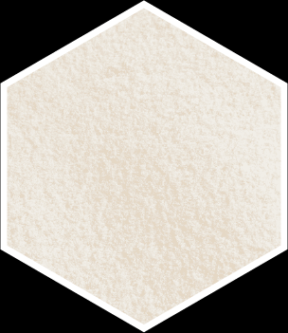
Amare NexCollagen™
GPX-4™ (Kollagen-Tripeptide)
Wichtige Inhaltsstoffe
GPX-4™ ist ein niedermolekularer Kollagen-Tripeptid-Inhaltsstoff, hergestellt von Newtree Co. Ltd. Kollagen-Tripeptide sind eine Form von hydrolysiertem Kollagen, gekennzeichnet durch ihre geringe Molekülgröße.
GPX-4™ trägt zum Kollagenpeptidprofil der Amare NexCollagen-Formel bei.
GPX-4™ ist ein exklusiver Inhaltsstoff in Amare-Formulierungen und eine lizenzierte Marke von Newtree Co. Ltd.
*DISCLAIMER: Nahrungsergänzungsmittel sind kein Ersatz für eine abwechslungsreiche und ausgewogene Ernährung und eine gesunde Lebensweise. Die empfohlene Tagesmenge nicht überschreiten. Außerhalb der Reichweite von kleinen Kindern aufbewahren. Bei Schwangerschaft oder Stillzeit, bei Einnahme von Medikamenten oder bestehender ärztlicher Aufsicht vor der Anwendung ärztlichen Rat einholen. Die genannten Vorteile von Vitamin C, Biotin und Vitamin B12 gelten, wenn das Produkt im Rahmen einer ausgewogenen Ernährung verzehrt wird und diese Vitamine in Mengen liefert, die mindestens 15 % des Nährstoffreferenzwertes pro Portion entsprechen.
15
Copyright © 2026 Amare Global. Alle Rechte vorbehalten.

Slide 16
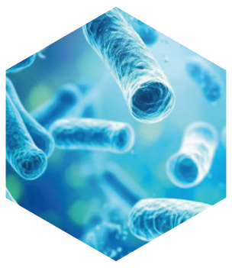
Amare NexCollagen™
Cerebiome®
(lebende Bakterienkulturen)
Wichtige Inhaltsstoffe
Cerebiome® ist eine proprietäre Mischung lebender Bakterienkulturen, entwickelt von Danstar Ferment AG, bestehend aus Lactobacillus helveticus R0052, Bifidobacterium longum R0175 und Lacticaseibacillus rhamnosus R0011.
Diese Stämme sind Teil der Multi-Inhaltsstoff-Zusammensetzung von Amare NexCollagen.
Cerebiome® ist eine eingetragene Marke von Danstar Ferment AG.
*DISCLAIMER: Nahrungsergänzungsmittel sind kein Ersatz für eine abwechslungsreiche und ausgewogene Ernährung und eine gesunde Lebensweise. Die empfohlene Tagesmenge nicht überschreiten. Außerhalb der Reichweite von kleinen Kindern aufbewahren. Bei Schwangerschaft oder Stillzeit, bei Einnahme von Medikamenten oder bestehender ärztlicher Aufsicht vor der Anwendung ärztlichen Rat einholen. Die genannten Vorteile von Vitamin C, Biotin und Vitamin B12 gelten, wenn das Produkt im Rahmen einer ausgewogenen Ernährung verzehrt wird und diese Vitamine in Mengen liefert, die mindestens 15 % des Nährstoffreferenzwertes pro Portion entsprechen.
16
Copyright © 2026 Amare Global. Alle Rechte vorbehalten.

Slide 17
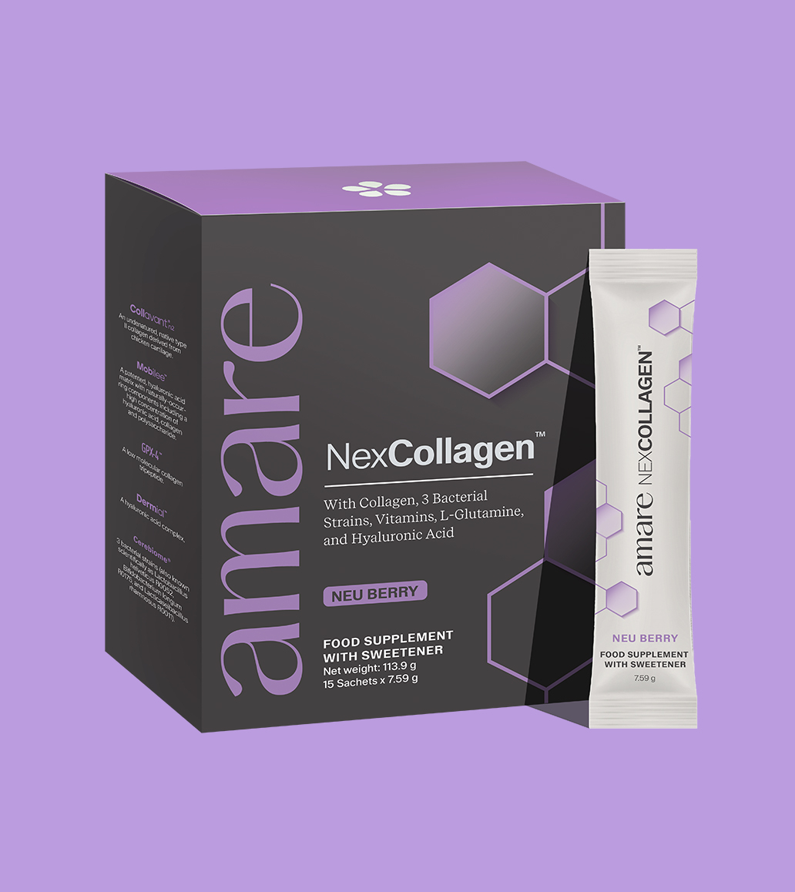
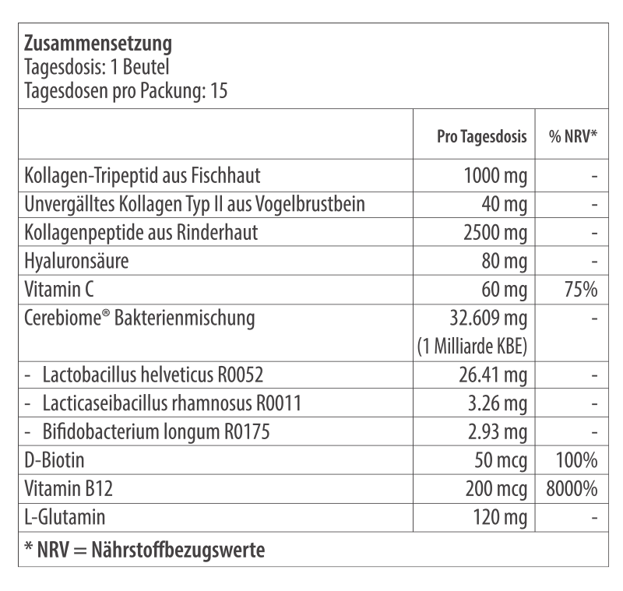
Amare NexCollagen™
Nährwertinformationen
17
17
17
Copyright © 2026 Amare Global. Alle Rechte vorbehalten.

Slide 18
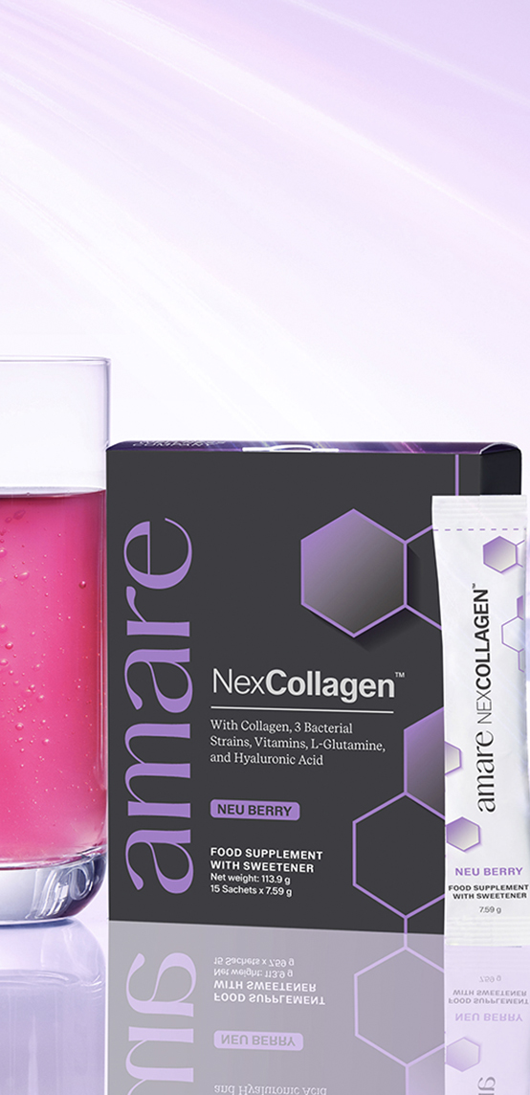
Amare NexCollagen™
Inhaltsstoffe
Kollagenpeptide aus Rinderhaut, Kollagen-Tripeptid aus Fischhaut, Aroma, Säureregulator: Zitronensäure, L-Glutamin, Rote-Bete-Pulver (Beta vulgaris L., Wurzel) als Farbstoff, Süßungsmittel: Steviolglykoside aus Stevia, Hyaluronsäure, Vitamin C (L-Ascorbinsäure), gemischtes Karotten- (Daucus carota L., Wurzel) und Heidelbeer- (Vaccinium corymbosum L., Frucht) Pulver als Farbstoff, undenaturiertes Typ-II-Kollagen aus Geflügelbrustbein, Cerebiome® Bakterienmischung (Lactobacillus helveticus R0052, Bifidobacterium longum R0175, Lacticaseibacillus rhamnosus R0011) (SOJA), Vitamin B12 (methylcobalamin), Biotin (D-Biotin).
Collavant® n2, Dermial® und Mobilee® sind lizenzierte eingetragene Marken, lizenziert von Bioiberica, S.A.U.
GPX-4™ ist eine lizenzierte Marke von Newtree Co. LTD,
Cerebiome® ist eine eingetragene Marke von Danstar Ferment AG.
18
18
18
Copyright © 2026 Amare Global. Alle Rechte vorbehalten.

Slide 19
Hier geht es zum Download der
NeuCollagen™ Productbroschüre
in deutscher Sprache
Weitere Infos auf
www.amare.com

